Slide 1
第10章 多国間の枠組み 地域統合・WTO・FTA

Slide 2
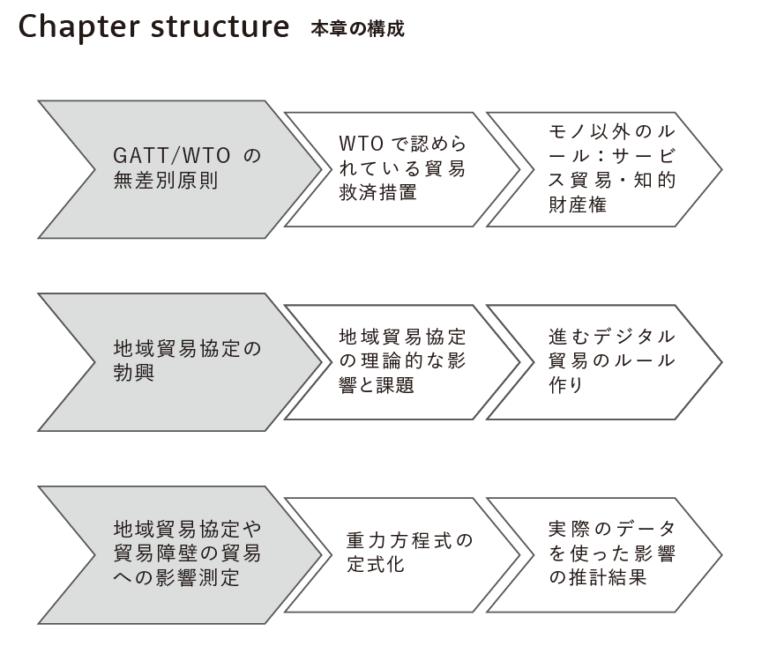

Slide 3
本章の問い
制度や法律は国によって異なる。国境をまたぐ貿易取引は制度や取引慣行が異なる国同士で行われるため，円滑な取引のためには共通のルールが必要である。
➔国際貿易に関するルールは世界貿易機関（WTO）で定められているが，どのようなルールを基礎としているのだろうか?
ルールがあっても破られることはある。
➔違反した国が現れた際にはどのように解決に導くのだろうか。

Slide 4
１ 国際貿易ルール
＜紛争解決制度＞
国家間の通商紛争を解決に導く裁判所としての機能
損害を受けた国が違反国を提訴した場合、パネルと呼ばれる小委員会がWTOに設置され、違反が認められれば被提訴国に対し是正勧告
改善が図られない場合には提訴国は対抗措置とれる
勧告または裁定に不満を持つ場合には上級委員会にさらに上訴を申し立てることが可能→いわゆる二審制
ネガティブコンセンサス方式(すべての加盟国が反対しない限りその決定が採択される)
クロス・リタリエーション措置（提訴国は争っている内容以外のその他の分野で対抗措置を執れる）
1995年のWTO発足から2021年末まで600件余りの事案について審理要求
上級委員会の機能不全：紛争解決制度には近年特に米国から不満が示され、委員が補充されず2019年12月から機能不全の状態
＜GATT/WTOの基本原則＞
最恵国待遇（Most Favored Nation Treatment, MFN）「国と国の間で差別してはならない」
英仏の旧植民地や発展途上国、特定の国家間での地域貿易協定の締結国に対しては例外的に他の国よりも有利な待遇を適用可能
内国民待遇（National Treatment）
「国内で自国と外国との間で差別しない」例外として国内生産者に対する補助金は、輸出補助金を除いて認められている

Slide 5
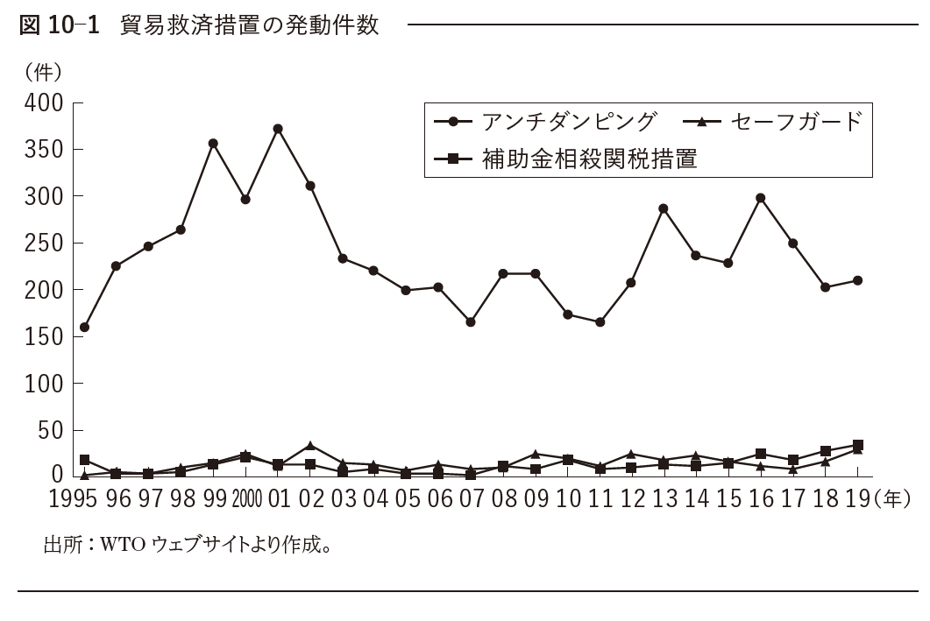
貿易救済措置
セーフガード（SG）措置：輸入が急増した際に、国内の生産者が重大な損害を受けている場合に関税の賦課又は輸入数量制限を行う措置
アンチダンピング関税（AD）措置：輸入品のダンピング（不当廉売）によって国内の生産者が損害を受けている場合に、当該輸入品に対して特別に関税を賦課する措置
補助金相殺関税措置（SCM）：政府補助金を受けて生産された輸出品によって、輸入国の国内生産者が損害を受けている場合、相手国政府による補助金の効果を相殺するような特別な関税を賦課する措置
図10－1：世界の発動件数の推移をWTOが発足した1995年からまとめたもの
➔圧倒的にアンチダンピング関税（AD）措置が多い

Slide 6
貿易救済措置
ダンピングが問題になる背景には、廉価で販売することによって競合他社を排除し、市場の寡占化・独占化につながり、将来的に消費者の損失につながる恐れがあるため
WTOではAD措置の発動要件
正当な価格よりも低い価格で輸出されていること
国内企業がダンピングによって損害を被っていること
ダンピングと国内企業の損害に因果関係が認められること
これらに該当する場合に輸入国政府は対象製品に対して、輸出国の販売価格と輸出価格の差（ダンピング・マージンと呼ぶ）を埋めるような関税を上乗せが可能
AD措置の貿易への影響に関する研究
➔多くの研究がAD措置によって対象製品の輸入を顕著に減らす効果を実証的に明らかにしている（たとえばFelbermayr & Sandkamp, 2020など）。
➔AD措置を課された輸出側は、代わりに第３国に輸出を振り向けるという貿易屈折（Trade deflection）が引き起こされる。

Slide 7
サービス貿易のルール
「サービス貿易に関する一般協定（GATS）」
➔モノの貿易と同様に最恵国待遇と内国民待遇という無差別原則の遵守を加盟国に求め、加盟国は約束した範囲で外国からのサービスが自国市場にアクセスする際に次の6つの制限をしてはならない。
サービス提供者の数の制限
サービスの取引総額又は取引資産の制限
サービスの事業の総数又は指定された数量単位によって表示されたサービスの総産出量の制限
サービス提供に必要であり、かつサービス提供に直接関係する自然人の総数の制限
サービスを提供する事業体の形態の制限
外国資本の参加の制限
Notes:
サービス貿易の例として学生になじみのあるたとえば外食チェーンの利用（ハワイから進出したパンケーキ屋の利用や、外資系ハンバーガーチェーン店の利用など）を例に、たとえば１．サービス提供者の数の制限などを説明するとわかりやすいかと思います

Slide 8
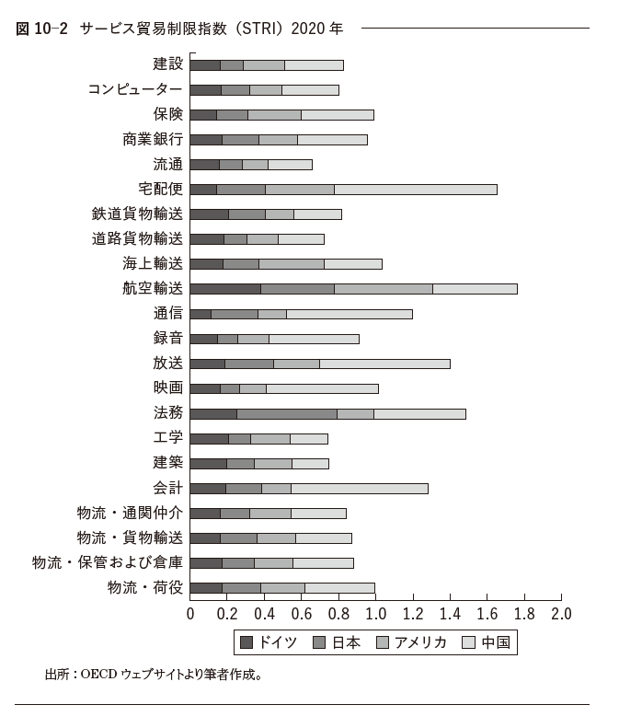
OECDのサービス貿易制限指数（Services Trade Restrictiveness Index: STRI）
サービス業22セクターについて、外資の受入や人の移動制限、競争の制限、規制の透明性などについてスコアリング、０～１の値、1に近いほど制限が強いことを意味
図10－2
➔セクター別には宅配便や航空輸送、通信、法務、会計などで制限が強い傾向
➔国別ではこの4か国の中では特に中国の値が高く、新興国の方が先進国よりもサービス貿易を制限する傾向

Slide 9
知的財産権に関するルール
<知的所有権の貿易関連の側面に関する協定（TRIPs協定）>
モノやサービスと同じようにここでも最恵国待遇と内国民待遇の無差別原則が適用
知的財産権保護の最低基準が規定
➔特許権保護に関しては既存の条約よりも強い保護と範囲が規定
➔コンピュータープログラムやブランド・地理的表示も知的財産権保護の対象とされ、シャンパンやスコッチ、神戸牛といった地名に由来した商品の表示も保護
紛争が生じた際にはWTOの紛争解決制度を利用

Slide 10
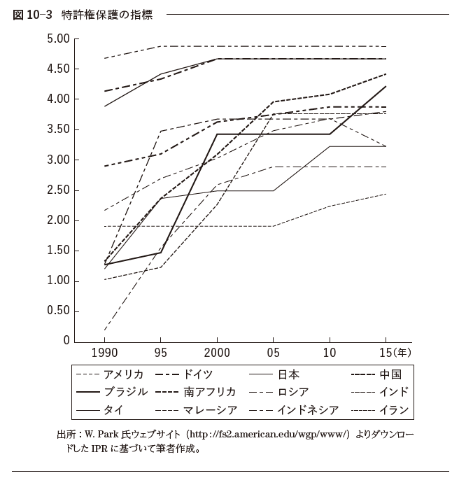
“Index of Patent Rights”
①保護の範囲が広いこと、
②保護の期間が20年確保されていること、
③法的拘束力があること、
④関連の国際条約加盟状況、
⑤特許保護を制限する制度がないこと
の5分野について、基準を満たしていれば各分野に1点、5分野すべて満たしていれば合計で最高5点
➔新興国はスコアの上昇顕著、WTO非加盟国であるイランは低い
➔TRIPSによる知財権保護の国際調和進む

Slide 11
知財権保護の国際調和の課題
保護強化を迫る先進国側と安価での供給を望む発展途上国側との間で権利保護をめぐる対立が生じる
特にHIV／エイズの治療薬の特許保護を巡る問題
➔特許保護によって治療薬が高価になり、アクセスが困難であるという発展途上国側と、開発には特許保護は欠かせない大手製薬企業と立地している先進国側との間で対立
⇩
2001年「TRIPS協定と公衆衛生に関する特別宣言（ドーハ宣言）」国家的緊急事態下では特許権者の許諾を得ずに技術を使用できる強制実施権の発動条件に、HIV／エイズなどの感染症の蔓延が含まれると明記
強制実施権発動による生産は国内向けのみだったが、2003年には、輸出も認める方針→2017年TRIPS協定初改正
薬の開発インセンティブを保ちつつどのように安価なアクセスを確保するかという問題は、新型コロナウイルス感染症の世界的な蔓延時にも問題に（コラム参照）

Slide 12
コラム COVID─19 ワクチンや治療薬の特許は免除するべきか
ワクチンや治療薬に特許権が保護されると独占的な供給となり，価格が高価になるという訴えが世界的に強まった。
競争原理が働くという点では特許免除でアクセスが改善されることが期待されるが，その一方で，開発インセンティブは阻害。
将来のパンデミックに対応するためにも，特許保護しないのであればそれに代わる制度を考えておく必要がある。
その1 つの代替策は，政府が事前に一定程度の量を開発後買い取ることを約束する事前買い取り制度（Advance Market Commitments:AMC）で，過去に肺炎球菌ワクチンの開発で成功事例
20 年の新型コロナウイルス感染症の蔓延時にも，AMC は各国で導入や検討が進められ，迅速なワクチン開発・供給の一助になった

Slide 13
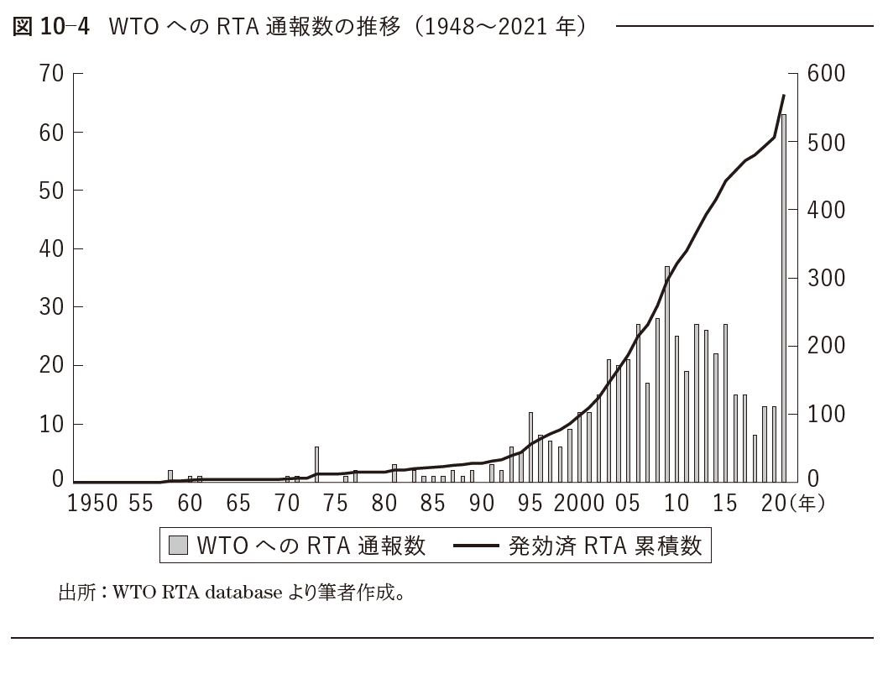


２ 地域貿易協定
WTOの多国間交渉は加盟国の全会一致方式、加盟国増や交渉多面化・複雑化に伴い、交渉が困難に
➔2国間や地域で貿易円滑化に向けた交渉が加速、地域貿易協定（RTA）の締結が急増
図10－4
➔2021年末時点で累積で600件に
21年の突出は英国のEU離脱に伴う英国関連のRTA件数の急増のため

Slide 14
RTAのタイプ
域外国への態度を加盟国間で共通とする「関税同盟（Custom Union: CU）」
例：ヨーロッパの欧州連合（EU）や南米共同市場（MERCOSUR）
域外国への態度を共通とせず独自の関税を課す「自由貿易協定（Free Trade Agreement: FTA）」
例：ASEAN自由貿易地域（AFTA）
貿易分野に限らず投資規制の撤廃や知的財産権保護の強化、域内の人の移動の自由化などを含む経済全般に係る包括的な協定
➔経済連携協定(Economic Partnership Agreement: EPA)
2018年12月発効:
環太平洋パートナーシップ（TPP11）
2022年1月発効:
ASEAN10か国に日中韓豪州NZを加えた「地域的な包括的経済連携（RCEP）協定」
近年、参加国が多く地域を広くカバーする大型のEPAが誕生

Slide 15
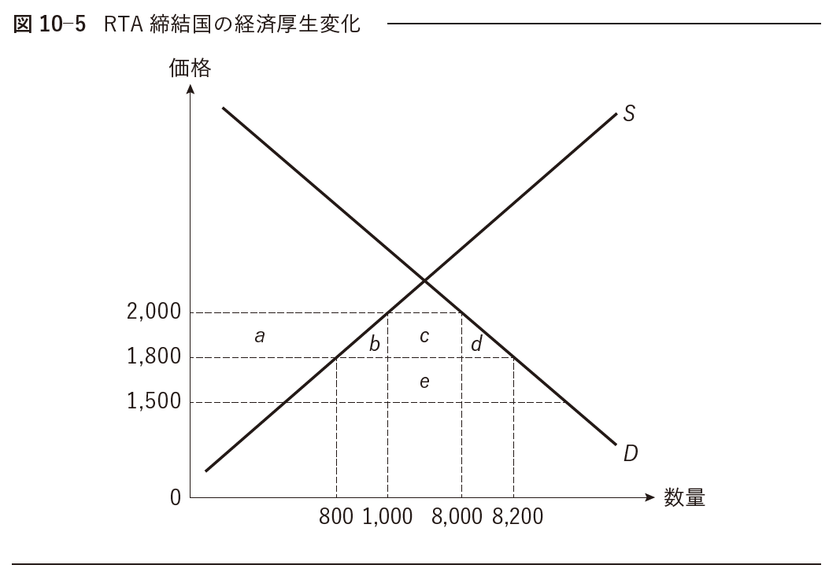
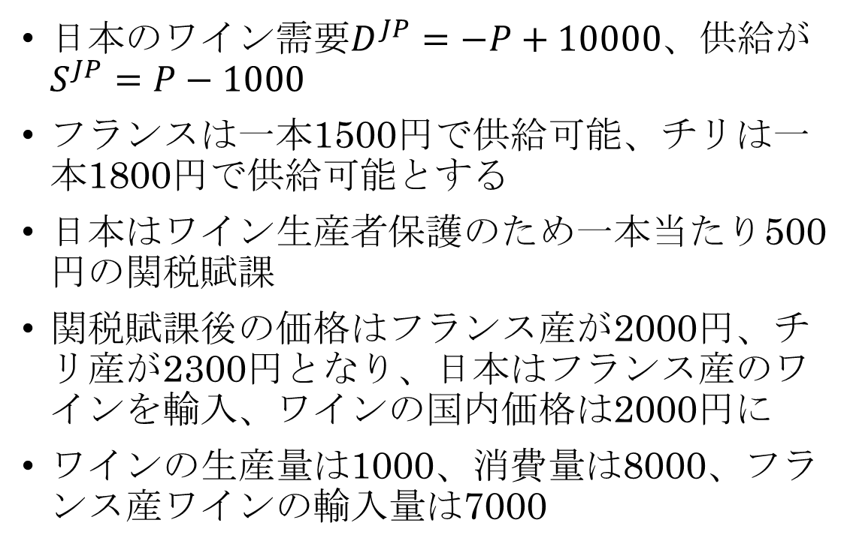
地域貿易協定の影響と課題
日本のワイン需要$D^{JP}=−P+10000$、供給が$S^{JP}=P−1000$
フランスは一本1500円で供給可能、チリは一本1800円で供給可能とする
日本はワイン生産者保護のため一本当たり500円の関税賦課
関税賦課後の価格はフランス産が2000円、チリ産が2300円となり、日本はフランス産のワインを輸入、ワインの国内価格は2000円に
ワインの生産量は1000、消費量は8000、フランス産ワインの輸入量は7000

Slide 16
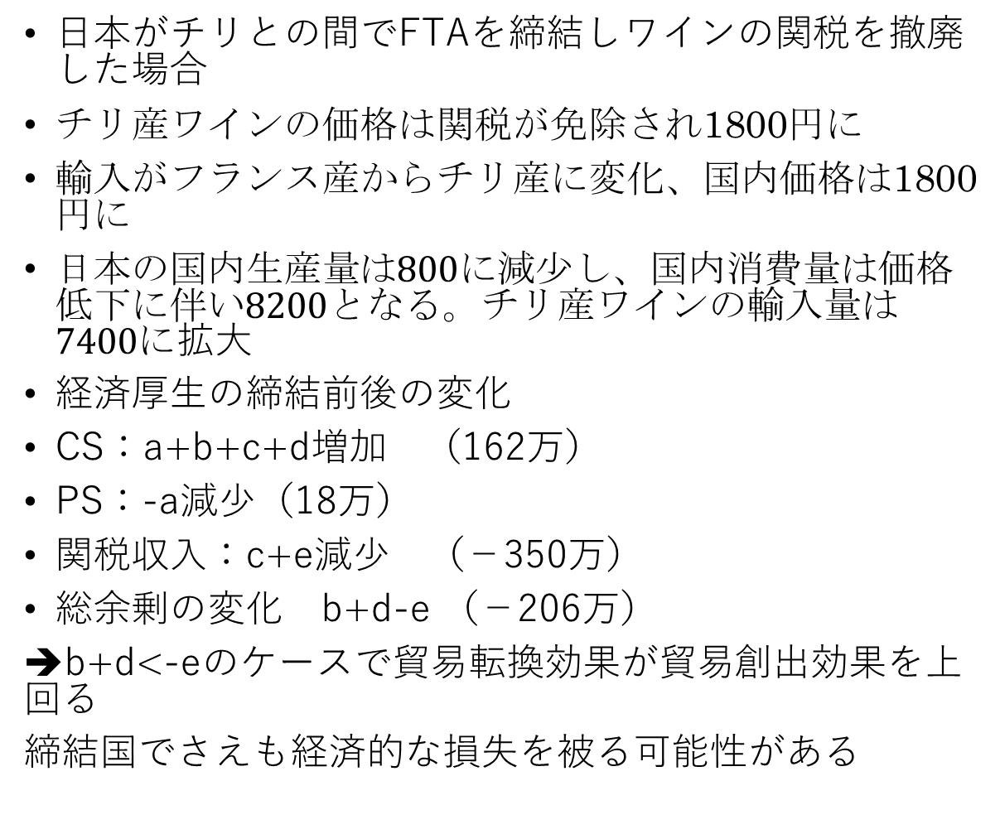
日本がチリとの間でFTAを締結しワインの関税を撤廃した場合
チリ産ワインの価格は関税が免除され1800円に
輸入がフランス産からチリ産に変化、国内価格は1800円に
日本の国内生産量は$800$に減少し、国内消費量は価格低下に伴い$8200$となる。チリ産ワインの輸入量は$7400に$拡大
経済厚生の締結前後の変化
CS：a+b+c+d増加 （162万）
PS：-a減少（18万）
関税収入：c+e減少 （－350万）
総余剰の変化 b+d-e （－206万）
➔b+d<-eのケースで貿易転換効果が貿易創出効果を上回る
締結国でさえも経済的な損失を被る可能性がある

Slide 17
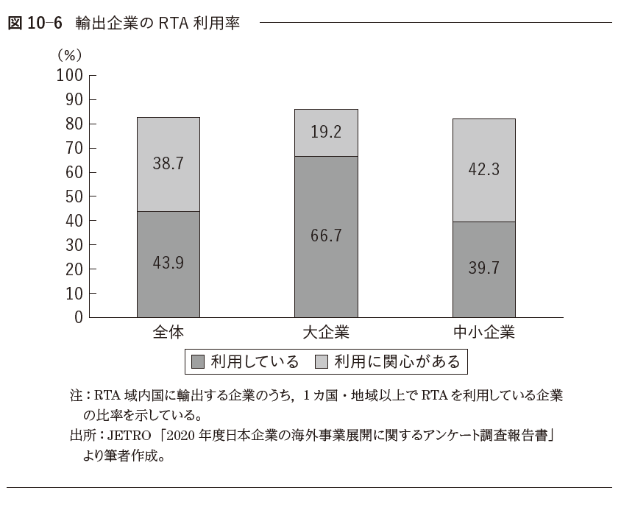
「スパゲッティ・ボウル現象」
RTAには、域外国の製品が低関税で流入するのを防ぐため、「原産地規則」が設定
RTAの締結が増えるほど原産地証明の手続きが複雑化し、企業側にとってコストが増加
図10－6：企業では6割を超えるが中小企業のRTA利用率は4割に満たない

Slide 18
デジタル貿易協定
デジタル経済に即した新しい貿易ルール作りも進められている。2020年に発効した日米デジタル貿易協定に見られるように特に次の6項目の規律がデジタル貿易協定の基礎となる。
デジタル・プロダクト（電子的に送信が可能なソフトウェア、音楽、動画、電子書籍など）へ関税を賦課しないこと
締約国が提供するデジタル・プロダクトに対して、無差別待遇を与えること
国境を越えるデータ移転を禁止または規制する措置を講じないこと
自国内で事業を行う条件として自国内でのコンピュータ関連設備の利用や設置を要求しないこと
自国における輸入・販売等の条件として、ソフトウェアのソースコードやアルゴリズムの開示等の要求をしないこと
SNS等のコンピュータを利用した双方向サービスの提供者等（プラットフォーム企業）の民事責任を制限すること

Slide 19
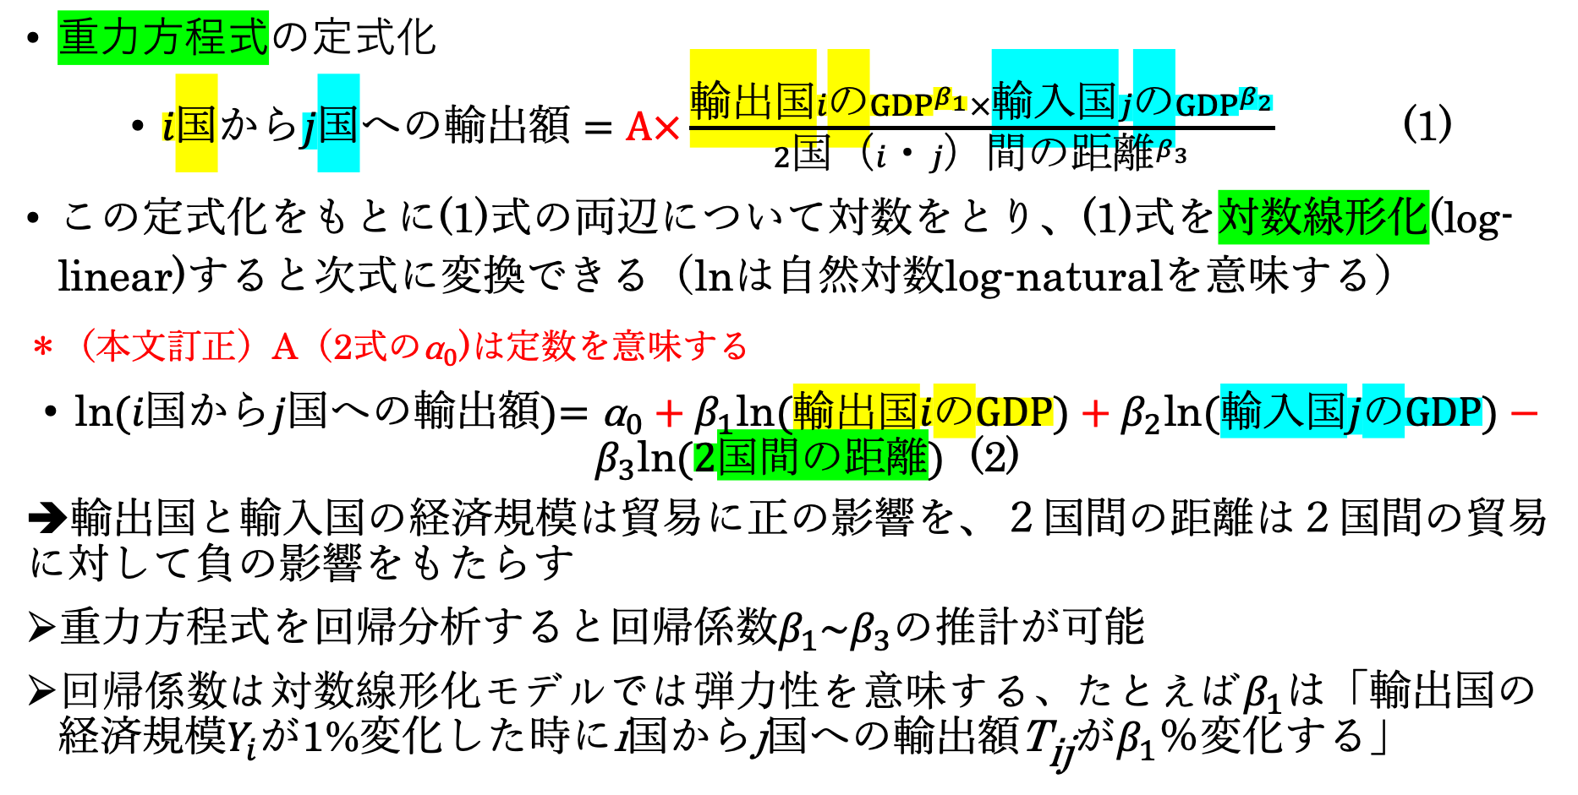
３ 地域貿易協定や貿易障壁の影響の測り方
重力方程式の定式化
$i国からj国への輸出額=A×\frac{{輸出国iのGDP}^{β_{1}}×{輸入国jのGDP}^{β_{2}}}{{2国（i・j）間の距離}^{β_{3}}}$ (1)
この定式化をもとに(1)式の両辺について対数をとり、(1)式を対数線形化(log-linear)すると次式に変換できる（lnは自然対数log-naturalを意味する）
＊（本文訂正）A（2式の${\text{α}}_{0}$)は定数を意味する
$\text{ln}\text{(}i国からj国への輸出額)\text{=} {\text{α}}_{0}+β_{1}\text{ln}\text{(}輸出国iのGDP\text{)}+β_{2}\text{ln}(輸入国jのGDP)−β_{3}\text{ln}(2国間の距離)$ (2)
➔輸出国と輸入国の経済規模は貿易に正の影響を、２国間の距離は２国間の貿易に対して負の影響をもたらす
重力方程式を回帰分析すると回帰係数$β_{1}\sim β_{3}$の推計が可能
回帰係数は対数線形化モデルでは弾力性を意味する、たとえば$β_{1}$は「輸出国の経済規模$Y_{i}$が1%変化した時にi国からj国への輸出額${\text{T}}_{\text{i}\text{j}}$が$β_{1}$％変化する」

Slide 20
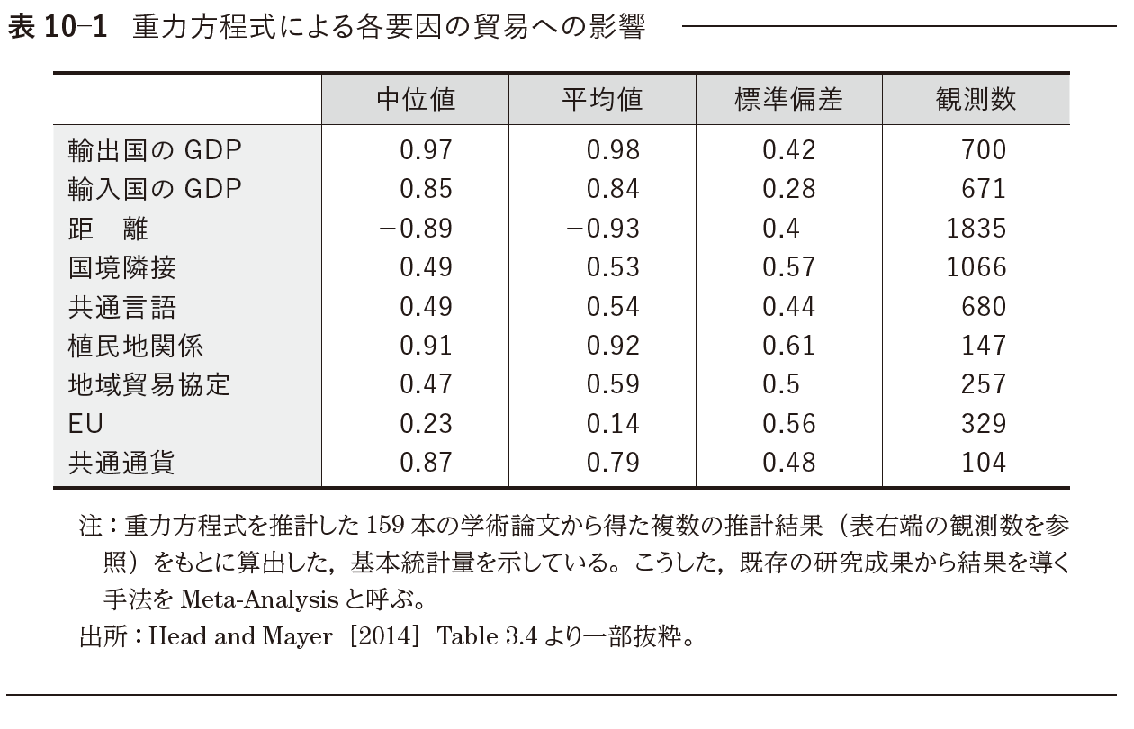
表10－1：複数の先行研究から得られた結果の記述統計量
GDPの弾力性はほぼ１近辺、距離はー１に近い
国境隣接、公用語が同一、植民地関係、地域貿易協定の締結、共通通貨なども２国間貿易へプラスの影響
地域貿易協定の影響
➔地域貿易協定は締結無しに比べて1.8倍貿易額多い(exp(0.59)=1.8)(補論参照)

Slide 21
本章の問いの答え
国際貿易は制度や法律が異なる国同士で行われるため，貿易円滑化に向けたルール作りがGATT（1947 年）以来取り組まれ，WTO（95 年）が設立された。
GATT/WTO は最恵国待遇と内国民待遇という無差別原則を基礎としている。
WTO 設立により，ルール違反に伴う通商紛争を解決に導くため紛争解決制度が強化，また、サービス貿易や知的財産権保護についてもルールが整備された。
GATT/WTO は保護主義の抑制に大きな役割を果たしたが，他方で参加国の増加や課題の複雑化に伴い交渉は暗礁に乗り上げている。
➔これに呼応して，2 国間や地域でさらなる貿易自由化をめざすRTAが増加。
➔実際に重力方程式を用いた実証分析ではRTA が貿易を増加させたことを示唆，一方でRTA 締結が貿易転換効果のため国内に必ずしも経済厚生の改善をもたらさないこと，複雑な原産地規則によりRTA 利用率が低いことなど課題もある。

